Slide 1

LA LETTURA DI LIBRI TRA PASSATO E PRESENTE
Una storia che inizia nel 1957
Miria Savioli | Istat
SAPIENZA UNIVERSITÀ DI ROMA
25-26 NOVEMBRE 2016
CONVEGNO SCIENTIFICO
LA SOCIETÀ ITALIANA E LE GRANDI CRISI ECONOMICHE 1929-2016

Slide 2


25-26 NOVEMBRE 2016 | SAPIENZA UNIVERSITÀ DI ROMA
LA LETTURA DI LIBRI TRA PASSATO E PRESENTE
UNA STORIA CHE INIZIA NEL 1957
Attingendo al ricco patrimonio informativo offerto dalle indagini Istat sulla lettura, dalla prima indagine realizzata nel 1957 fino ai giorni nostri, l'intervento analizzerà come è cambiato il profilo del lettore di libri.
Forti differenze di genere, generazione e territoriali caratterizzano il mondo dei lettori: cosa è accaduto nel tempo?
Focus sugli ultimi 5 anni: forte calo della quota dei lettori, diffusione massiccia delle nuove tecnologie, soprattutto tra le giovani generazioni.
I lettori di e-book: quanti sono, chi sono?
La lettura di libri tra passato e presente
Una storia che inizia nel 1957
2
Notes:
2

Slide 3
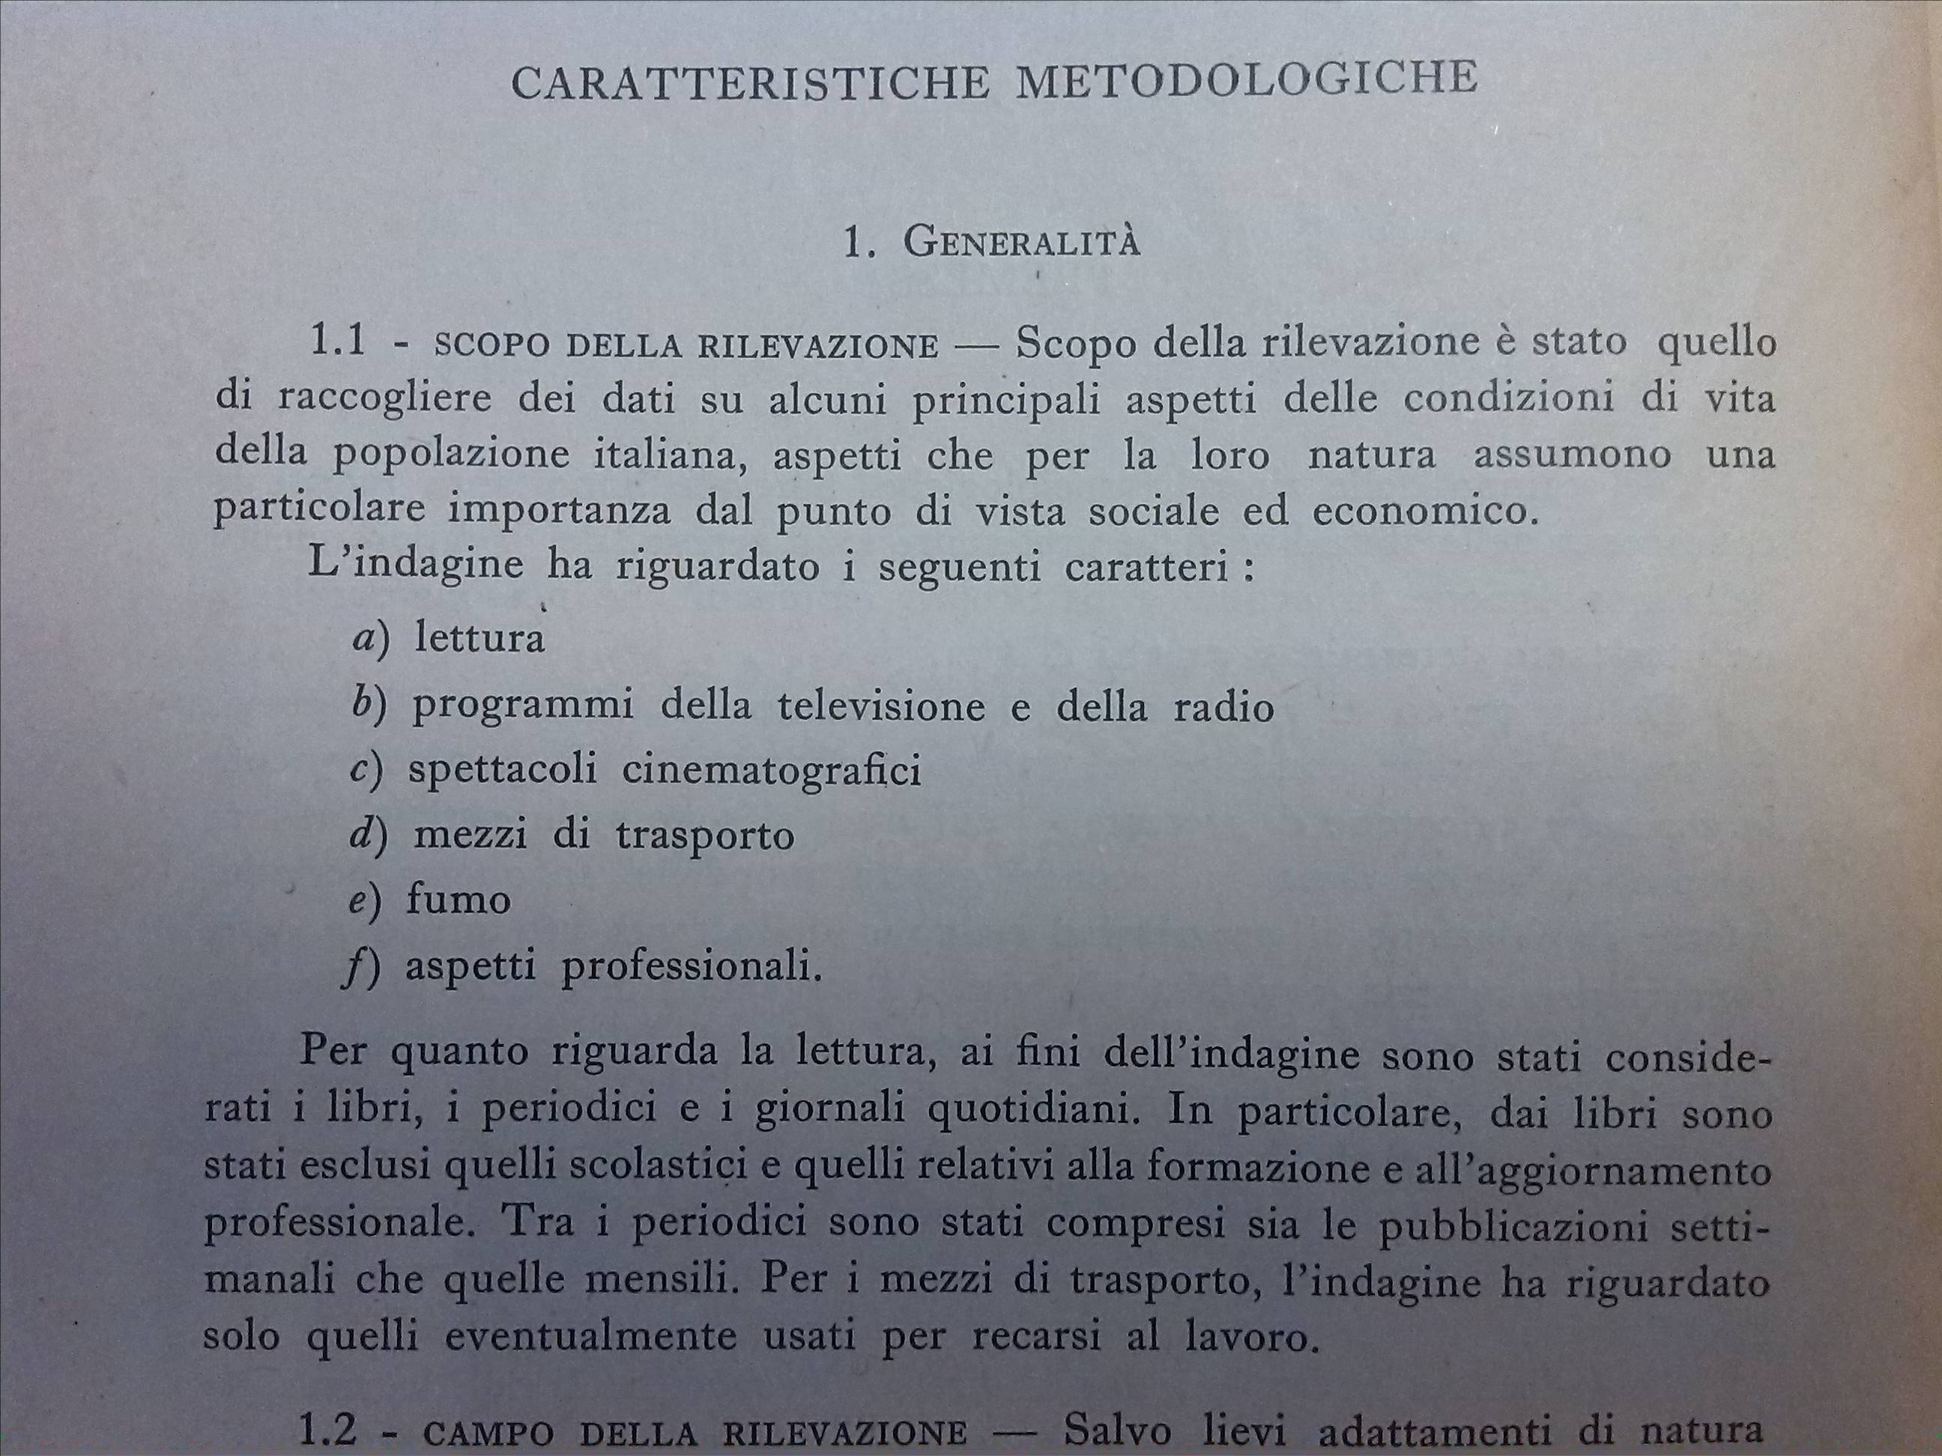
25-26 NOVEMBRE 2016 | SAPIENZA UNIVERSITÀ DI ROMA
LA LETTURA DI LIBRI TRA PASSATO E PRESENTE
UNA STORIA CHE INIZIA NEL 1957
Le indagini Istat
sulla lettura
Fin dal 1957 viene rilevata la lettura di piacere: viene definito lettore di libri colui che ha letto almeno un libro in un anno nel tempo libero.
Dal 1965 è possibile confrontare i dati in serie storica.
Solo dagli anni ‘90 si rilevano anche altre tipologie di lettura: la lettura inconsapevole (dal 1995) e la lettura per motivi scolastici o professionali (dal 2000).
Oggi le principali fonti informative sono due indagini campionarie: l’indagine Aspetti della vita quotidiana che dal 1993 rileva ogni anno i lettori nel tempo libero (lettura di piacere) e il numero di libri letti; l’indagine I cittadini e il tempo libero che ogni 5 anni rileva molteplici informazioni sulla lettura di libri.
Dal 2015 l’Istat rileva la lettura di e-book.
Nel 1957 l’Istat realizza la prima indagine speciale su alcuni aspetti delle condizioni di vita della popolazione.
Tra i vari temi rilevati c’è anche la lettura di libri, periodici e quotidiani.
Marzo 1958 – Note e Relazioni
Indagine speciale su alcuni aspetti delle condizioni di vita della popolazione

Slide 4
25-26 NOVEMBRE 2016 | SAPIENZA UNIVERSITÀ DI ROMA
LA LETTURA DI LIBRI TRA PASSATO E PRESENTE
UNA STORIA CHE INIZIA NEL 1957
I lettori di libri
negli ultimi 50 anni:
una crescita lenta
1965
1973
1988
1993-1998
1999-2000
2001-2010
2011-2015
Il 16,3% della popolazione ha letto “almeno un libro” in un anno.
(1962 istituzione della scuola media dell’obbligo).
Crescita lenta nel periodo 1993-1998 (da 36,6% al 41,9%).
Prima flessione negativa 1999-2000 (dal 41,9% al 38,3%).
Riprende il trend di lenta crescita nel decennio 2001-2010. Nel 2010 picco di lettori: 46,8%.
Forte calo dei lettori. Nel quinquennio persi 2 milioni e 400 mila lettori. Nel 2015 i lettori sono il 42%, la stessa quota del 2005.
La quota di lettori è più che raddoppiata rispetto al 1965 (36,6%).
Dal 1988 si registra il sorpasso delle donne.
I lettori sono 24,4%. Fino al 1973 la quota di lettori era più alta tra i maschi.

Slide 5
25-26 NOVEMBRE 2016 | SAPIENZA UNIVERSITÀ DI ROMA
LA LETTURA DI LIBRI TRA PASSATO E PRESENTE
UNA STORIA CHE INIZIA NEL 1957

Slide 6
25-26 NOVEMBRE 2016 | SAPIENZA UNIVERSITÀ DI ROMA
LA LETTURA DI LIBRI TRA PASSATO E PRESENTE
UNA STORIA CHE INIZIA NEL 1957
Le biblioteche
domestiche
negli ultimi 50 anni
Nel 1965 il 64,4% delle famiglie non possedeva libri. Solo il 4% affermava di averne più di 100.
La quota di famiglie che possiedono libri aumenta in modo significativo tra il 1965 e il 1988.
Nel 2015 il 90,4% delle famiglie possiede libri: ma quanti? In verità le biblioteche domestiche sono fortemente sguarnite.
E dal 2000 la situazione è rimasta praticamente invariata, con uno zoccolo duro del 10% di famiglie che dichiara di non avere libri in casa.

Slide 7
25-26 NOVEMBRE 2016 | SAPIENZA UNIVERSITÀ DI ROMA
LA LETTURA DI LIBRI TRA PASSATO E PRESENTE
UNA STORIA CHE INIZIA NEL 1957
Negli ultimi 20 anni…
Aumentano le differenze di genere. La quota di lettrici è storicamente più alta rispetto a quella dei lettori.
Nel 1995 la distanza era di 9,3 punti percentuali, nel 2015 arriva a 13,6 punti percentuali: 48,6% delle femmine vs 35% dei maschi.
Nel 2015 la quota dei lettori tra i maschi non ha ancora raggiunto quella delle lettrici del 1995.
Le differenze territoriali. Gli squilibri territoriali continuano ad essere forti e a sfavore del Mezzogiorno.
Nel 2015 la quota di lettori supera il 49% Nord, sfiora il 46% nel Centro, ma scende al 30,2% Mezzogiorno (Sardegna è al 42,2%).
Nel 2015 la quota dei lettori nel Mezzogiorno non ha ancora raggiunto quella del Nord del 1995.
Nel tempo la distanza passa da 18,2 punti percentuali a 19 punti percentuali.
7
Notes:
7

Slide 8
25-26 NOVEMBRE 2016 | SAPIENZA UNIVERSITÀ DI ROMA
LA LETTURA DI LIBRI TRA PASSATO E PRESENTE
UNA STORIA CHE INIZIA NEL 1957
Negli ultimi 20 anni…
Diminuiscono le differenze generazionali. Sia nel 1995 sia nel 2015 la quota più alta di lettori è tra i giovani.
Le differenze generazionali nel tempo si sono molto ridotte perché la lettura aumenta tra gli anziani e diminuisce tra i più giovani.
Diminuiscono le differenze legate al titolo di studio. La quota di lettori è fortemente correlata con il titolo di studio.
Nel 2015, i lettori sono il 75% tra i laureati e il 22,5% tra coloro che possiedono ad massimo la licenza media.
La distanza tra titoli alti e bassi, che era di 58,6 punti percentuali nel 1995, si attesta a 52,5 punti nel 2015.
Nel 2015 1/4 dei laureati e la metà dei diplomati non ha letto neanche un libro in un anno.
8
Notes:
8

Slide 9
25-26 NOVEMBRE 2016 | SAPIENZA UNIVERSITÀ DI ROMA
LA LETTURA DI LIBRI TRA PASSATO E PRESENTE
UNA STORIA CHE INIZIA NEL 1957
Negli ultimi 20 anni…
Un popolo di deboli lettori. I cambiamenti registrati in questi 20 anni non hanno prodotto variazioni di rilievo nella composizione interna dell’universo dei lettori.
Nel 2015, come nel 1995, quasi la metà dei lettori ha letto al massimo 3 libri in un anno (lettori deboli), mentre si conferma minoritaria la quota di coloro che hanno letto almeno un libro al mese (lettori forti), dimostrando di avere un rapporto stabile e consolidato con la lettura.
Nel 2015, su 24 milioni di lettori:
Lettori deboli: sono la maggioranza, quasi 11 milioni, hanno letto al massimo 3 libri in un anno (in media 1 libro ogni 4 mesi), sono il 45,5% dei lettori (il 19,1% della popolazione di 6 anni e più).
Lettori medi: 9 milioni e 800 mila hanno letto 4-11 libri, sono il 40,8% dei lettori (il 17,1% della popolazione).
Lettori forti: hanno letto 12 o più libri in un anno, sono 3 milioni 300 mila, il 13,7% dei lettori (il 5,8% della popolazione).
9
Notes:
9

Slide 10
25-26 NOVEMBRE 2016 | SAPIENZA UNIVERSITÀ DI ROMA
LA LETTURA DI LIBRI TRA PASSATO E PRESENTE
UNA STORIA CHE INIZIA NEL 1957
Gli ultimi 5 anni:
quasi 2 milioni e 400 mila
lettori in meno
Dal 2010 al 2015 la quota di lettori passa dal 46,8% al 42% (- 4,8 punti percentuali).
In 5 anni sono svaniti gli incrementi faticosamente raggiunti in un decennio: la quota dei lettori registrata nel 2015, infatti, è tornata ai livelli del 2005.
Forte effetto generazionale. La contrazione è trasversale a tutte le età fino ai 59 anni e si concentra in particolare tra i bambini e i ragazzi: -8,5 punti percentuali tra i 6-10 anni e -13,3 punti tra gli 11-14 anni.
Tra gli adolescenti di 11-14 anni sono in i maschi a registrare le perdite maggiori: la quota passa dal 60% al 45,3%, mentre tra le femmine si va dal 71,3% al 59%.
La quota di lettori rimane stabile nella popolazione di 60+.
Si trasforma la curva della lettura.
10
Notes:
10

Slide 11
25-26 NOVEMBRE 2016 | SAPIENZA UNIVERSITÀ DI ROMA
TITOLO INTERVENTO
SOTTOTITOLO
Diminuiscono i lettori di libri, ma…
Nuovi oggetti di lettura
Testi brevi contenuti in rete: le e-mail, gli articoli di un sito, i post di un blog, i messaggi su Facebook, i tweet, gli sms, i messaggi scambiati su WhatsApp, ecc.
La cultura digitale ha imposto come codice di comunicazione la parola scritta: scriviamo e leggiamo ogni giorno messaggi, e-mail, tweet, ecc.
Oggi le nuove tecnologie offrono nuovi modi di impiegare il tempo, ma anche nuovi oggetti e nuove forme di lettura.
Nuove forme di lettura
La lettura intesa in senso tradizionale, lineare e progressiva, è stata affiancata da una lettura modello zapping che spazia (salta) dai messaggi WhatsApp, alle e-mail, agli articoli sui quotidiani on line, alla ricerca (e quindi lettura) di informazioni di qualsiasi tipo sul web.
Si è diffuso un modo di leggere più breve, veloce e discontinuo, in un succedersi di lettura ora rapida ora lenta.
11
Notes:
11

Slide 12
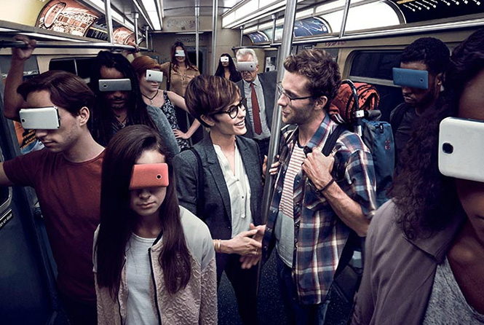
25-26 NOVEMBRE 2016 | SAPIENZA UNIVERSITÀ DI ROMA
LA LETTURA DI LIBRI TRA PASSATO E PRESENTE
UNA STORIA CHE INIZIA NEL 1957
Una nuova realtà digitale
che avvolge tutto e tutti
Campagna pubblicitaria di una marca di occhiali diffusa con cartellonistica nella metropolitana di Roma (novembre 2016).
Campagna «It takes courage - Ci vuole coraggio». Slogan: «Unplug: scollegati, stacca la spina». Lasciati ispirare e mostra al mondo chi sei davvero. Credere in se stessi è un atto di coraggio.
La realtà mediatica in cui i lettori e i non lettori di oggi vivono è in continua evoluzione e completamente mutata rispetto a 5 anni fa.
Si tratta di una vera e propria rivoluzione caratterizzata da una diffusione massiccia delle nuove tecnologie e da un loro uso sempre più intensivo, soprattutto tra le giovani generazioni.
La quotidianità ci rimanda l’immagine di lettori e non lettori che vivono sempre più con tecnologie di connessione in tasca, tecnologie che potremmo chiamare la terza mano o il terzo occhio di molti di noi.
La terza mano, il terzo occhio.
12
Notes:
12

Slide 13
25-26 NOVEMBRE 2016 | SAPIENZA UNIVERSITÀ DI ROMA
LA LETTURA DI LIBRI TRA PASSATO E PRESENTE
UNA STORIA CHE INIZIA NEL 1957
L’uso di Internet,
sempre più diffuso
Uso quotidiano di internet. Tra il 2010 e il 2015 la quota di popolazione che dichiara di utilizzare internet tutti i giorni è aumentata di quasi 14 punti percentuali (dal 26,1% al 39,8%). Gli incrementi maggiori si sono registrati tra i giovani di 15-24 anni che già nel 2010 erano i maggiori fruitori.
Ovunque connessi. Nel 2014 quasi il 60% dei giovani di 15-19 anni si è collegato ad internet in luoghi diversi da casa o dal posto di lavoro con un dispositivo portatile diverso dal pc, una quota molto più alta della media della popolazione (19,7%). Questa attività è cresciuta molto soprattutto tra i più giovani: nella fascia 15-19 anni la quota è passata dal 47,1% al 59,9% nell’arco di un solo anno (tra il 2013 e il 2014).
13
Notes:
13

Slide 14
25-26 NOVEMBRE 2016 | SAPIENZA UNIVERSITÀ DI ROMA
LA LETTURA DI LIBRI TRA PASSATO E PRESENTE
UNA STORIA CHE INIZIA NEL 1957
Le nuove tecnologie e la comunicazione tra individui
Tra il 2010 e il 2014, l’uso della e-mail è passato dal 36,7% al 44,2%.
La partecipazione a social network ha registrato una crescita ancora maggiore, passando dal 21,1% del 2010 al 32,6% del 2015.
Queste modalità di comunicazione sono particolarmente diffuse tra i più giovani: nel 2014, infatti, oltre il 76% dei 15-24 anni dichiara usare la e-mail e nel 2015 oltre il 74% dichiara di partecipare a social network (creare un profilo utente, postare messaggi o altro su Facebook, Twitter, ecc.).
Le nuove tecnologie hanno assunto un ruolo sempre più importante anche nella comunicazione tra individui.
14
Notes:
14

Slide 15
25-26 NOVEMBRE 2016 | SAPIENZA UNIVERSITÀ DI ROMA
LA LETTURA DI LIBRI TRA PASSATO E PRESENTE
UNA STORIA CHE INIZIA NEL 1957
I lettori di e-book:
quanti sono, chi sono?
Nel 2015 l’Istat ha rilevato la lettura di e-book. La domanda è stata posta a tutta la popolazione di 6 anni e più.
Viene definito lettore di e-book colui che ha dichiarato di aver letto almeno un e-book o un libro online nei 12 mesi precedenti l’intervista (per motivi non strettamente scolastici e professionali).
Sono 4 milioni i lettori di e-book: il 7,1% della popolazione di 6 anni e più. Il 14,9% sul totale dei lettori di anni e più.
Oltre il 14% nella fascia 15-24 anni. Le differenze di genere sono contenute sul totale della popolazione (6,9% dei maschi, 7,4% delle femmine), ma si ampliano nella fascia 15-24.
La quota è più alta nel Nord-est: 9,4% rispetto al 4,6% nel Sud.
Il 18,9% dei laureati, il 29,7% dei lettori forti legge e-book.
Nel 2015 il 7,8% delle famiglie dichiara di possedere un e-reader (era il 5,4% nel 2013).
15
Notes:
15

Slide 16
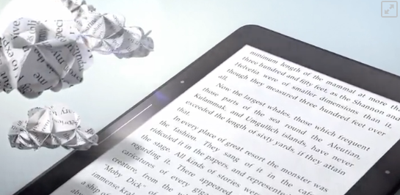
25-26 NOVEMBRE 2016 | SAPIENZA UNIVERSITÀ DI ROMA
LA LETTURA DI LIBRI TRA PASSATO E PRESENTE
UNA STORIA CHE INIZIA NEL 1957
I lettori di e-book:
forti o deboli?
Dei 4 milioni i lettori di e-book:
I lettori deboli (1-3 libri in un anno) sono oltre 2 milioni e mezzo (il 62,8% dei lettori di e-book).
I lettori deboli (1-3 libri in un anno) sono circa 1 milione e 200mila (28,7%).
I lettori forti (12 o più libri nell’anno) sono 350mila (8,6%).
16
Notes:
16

Slide 17
25-26 NOVEMBRE 2016 | SAPIENZA UNIVERSITÀ DI ROMA
LA LETTURA DI LIBRI TRA PASSATO E PRESENTE
UNA STORIA CHE INIZIA NEL 1957
Prospettive future
La quota di lettori di e-book rimane, per ora, contenuta.
La diffusione degli e-booK, apre nuovi scenari nella progettazione delle indagini statistiche sulla lettura. Rilevare nelle indagini statistiche la tipologia di libro letto è indispensabile per capire se sono in atto nella lettura processi di sostituzione (e-book al posto del libro cartaceo) o di integrazione (libro cartaceo più e-book).
Come stanno cambiando le abitudini di lettura della popolazione?
Siamo ancora molto lontani da quel famoso 17 maggio 2157 descritto da Asimov nel racconto intitolato Chissà come si divertivano! (1951).
Un racconto che inizia con il ritrovamento di un libro o meglio di un vero libro. Si tratta di un libro antichissimo fatto di carta e dimenticato per anni in una soffitta.
Un libro in cui «Si voltavano le pagine, che erano gialle e fruscianti, ed era buffissimo leggere parole che se ne stavano ferme invece di muoversi, com'era previsto che facessero: su uno schermo, è logico».
Quanti sono i lettori che leggono solo libri cartacei?
Quanti i lettori che leggono solo e-book?
Quanti i lettori che leggono sia libri cartacei sia e-book?
17
Notes:
17

Slide 18
25-26 NOVEMBRE 2016 | SAPIENZA UNIVERSITÀ DI ROMA
LA LETTURA DI LIBRI TRA PASSATO E PRESENTE
UNA STORIA CHE INIZIA NEL 1957
Grazie per l’attenzione
Miria Savioli
savioli@istat.it

